Slide 1




HUBEI UNIVERSITY OF TECHNOLOGY
Flink 学习（二）
BigData Learning —— Flink
汇报人：吴涛
汇报时间：2021/11/28

Slide 2

01
Window
02
Time
目 录
03
State
CONTENTS
04
Checkpoint
05
Table&SQL

Slide 3
01
Window

Slide 4
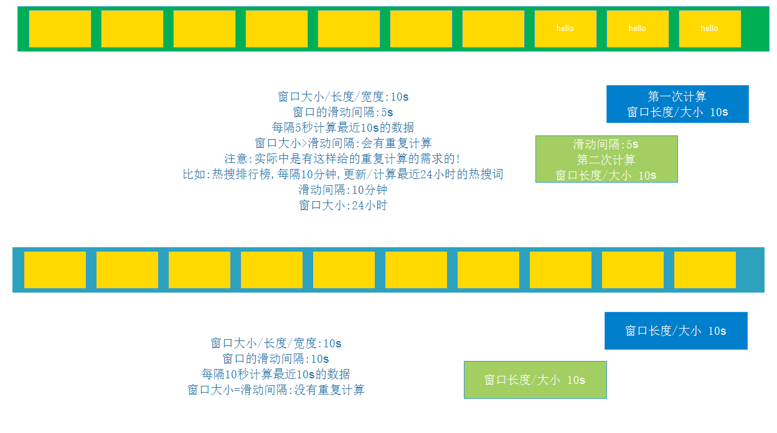
Windows

Slide 5
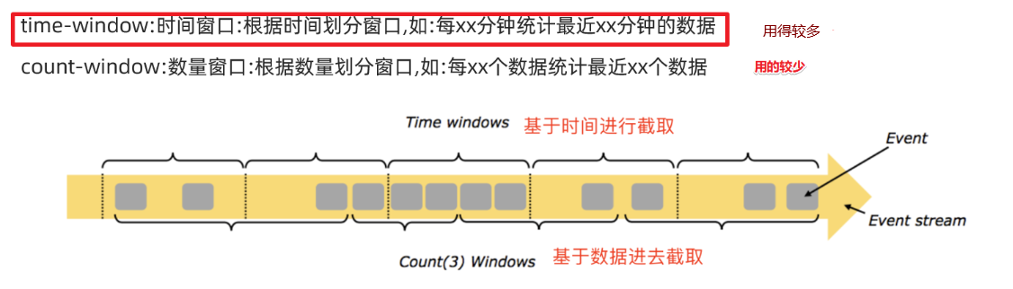
Windows
窗口的分类 time&count

Slide 6
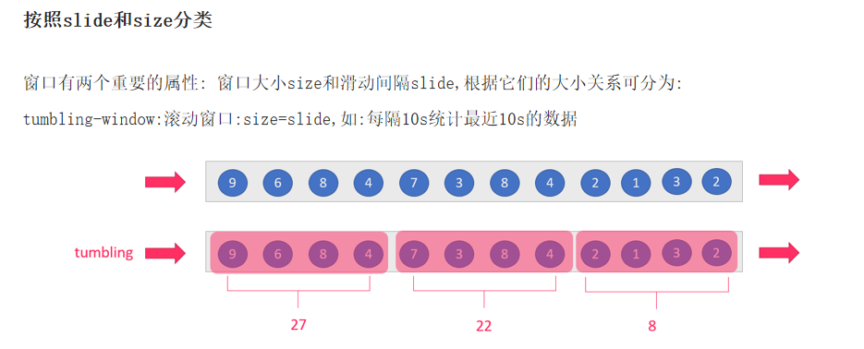
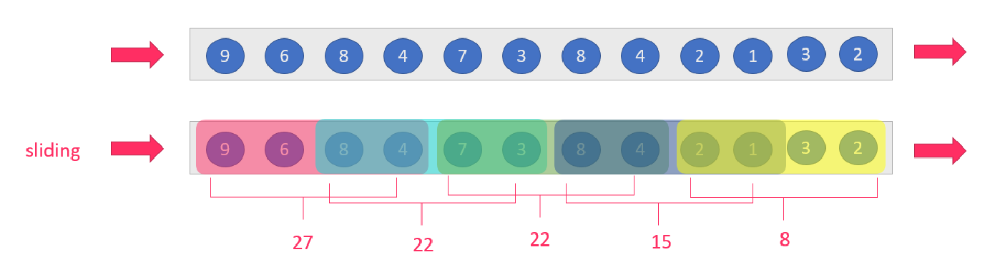
Windows
窗口的分类 slide&size

Slide 7



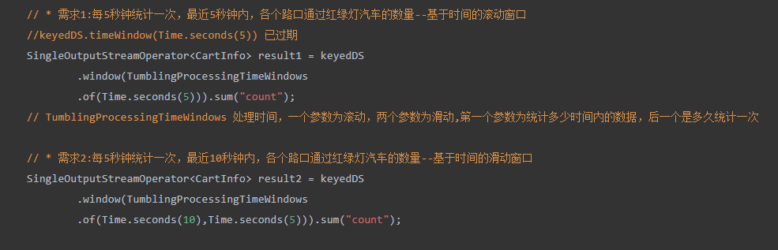
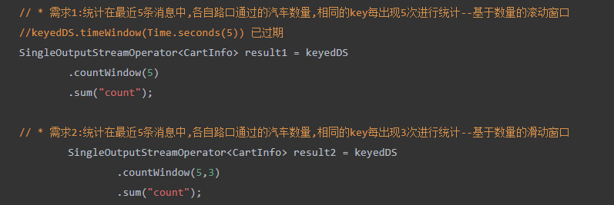
Window

Slide 8
02
Time

Slide 9
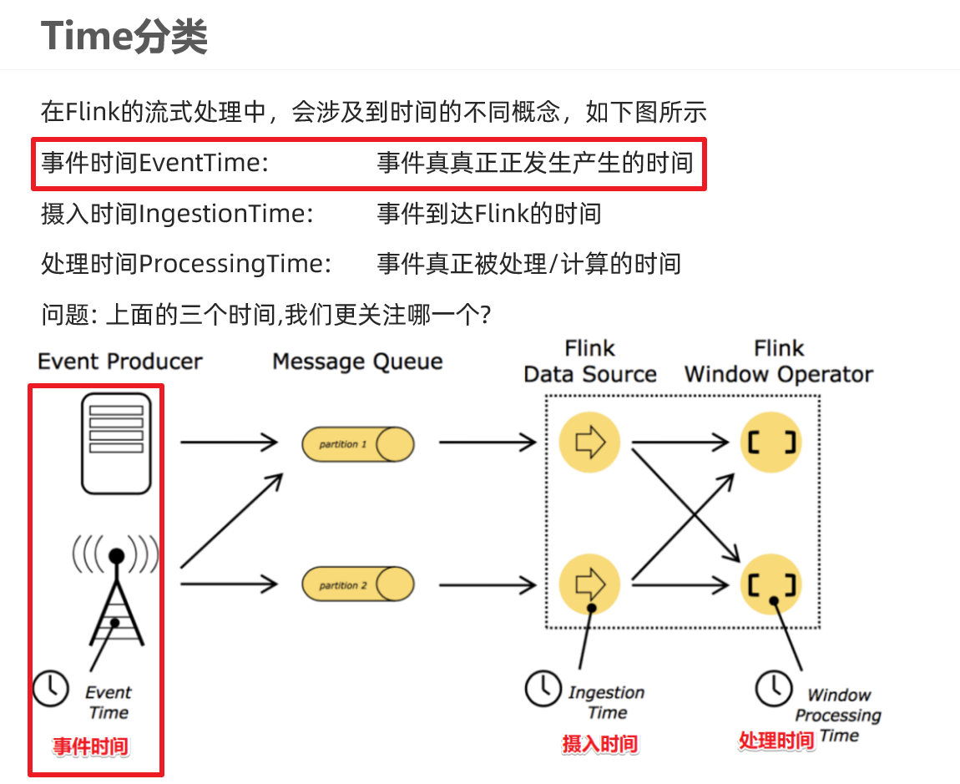
Time(Watermaker)
如果发生网络延迟，出现了乱序

Slide 10
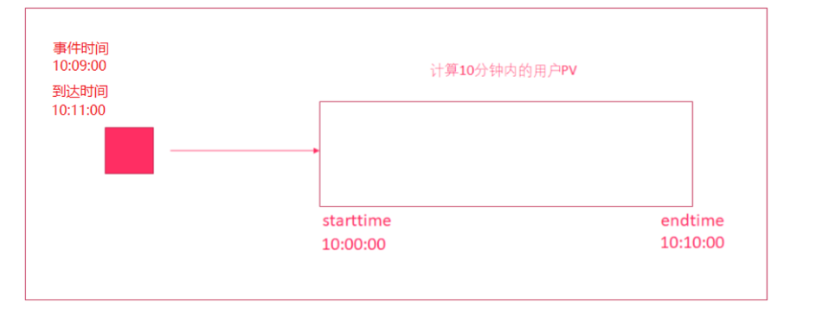
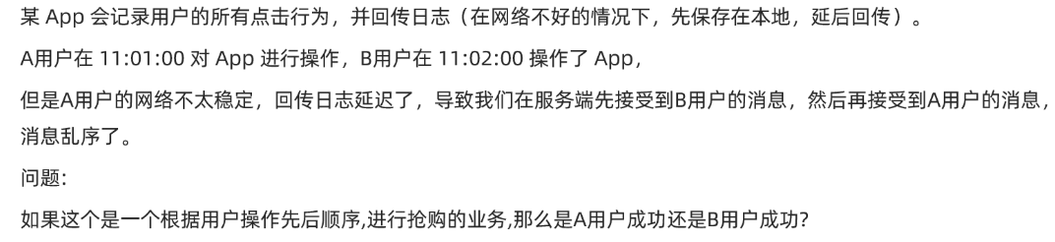
Time(Watermaker)
延迟
乱序

Slide 11
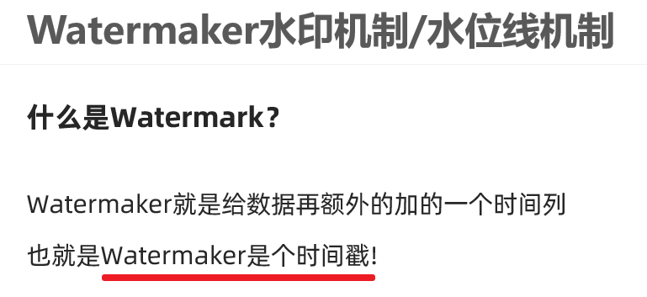
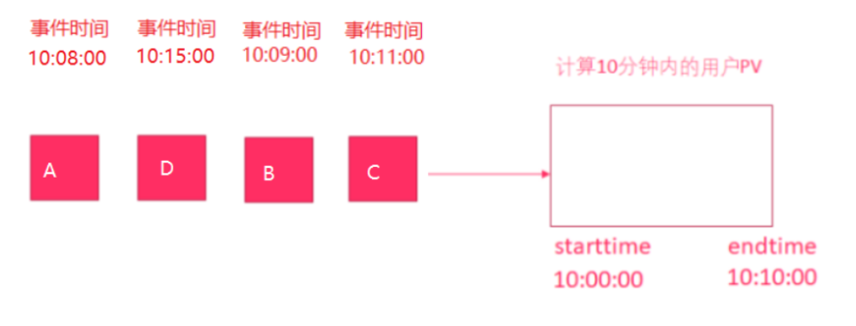
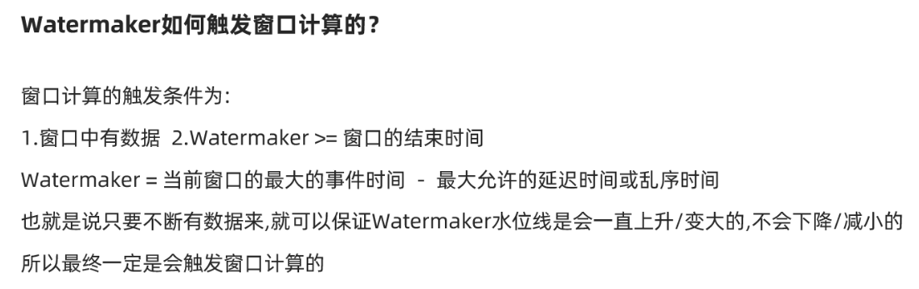
Time(Watermaker)

Slide 12
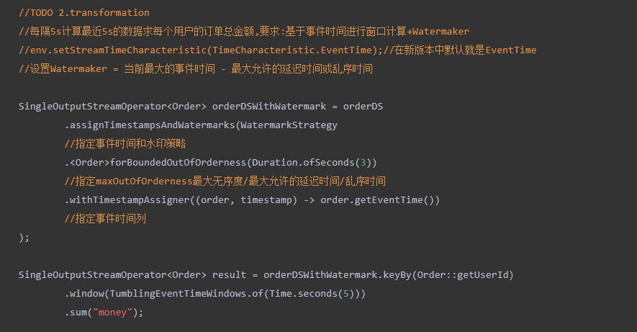
Time(Watermaker)

Slide 13
03
State

Slide 14
State
有状态计算
无状态计算
需要考虑历史数据
相同的输入不一定得到相同的输出
如：sum/reduce
不需要考虑历史数据
相同的输入只能得到相同的输出
如：map/flatmap/filter...

Slide 15
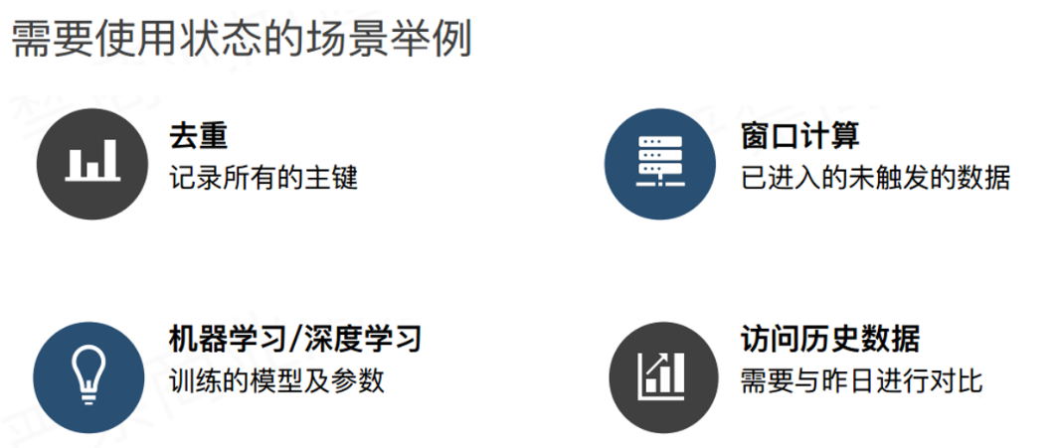
State

Slide 16
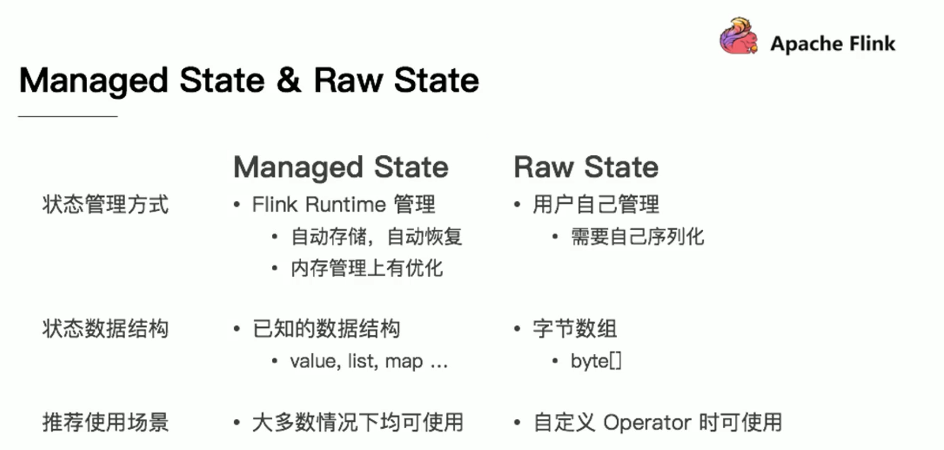
State
状态的分类

Slide 17
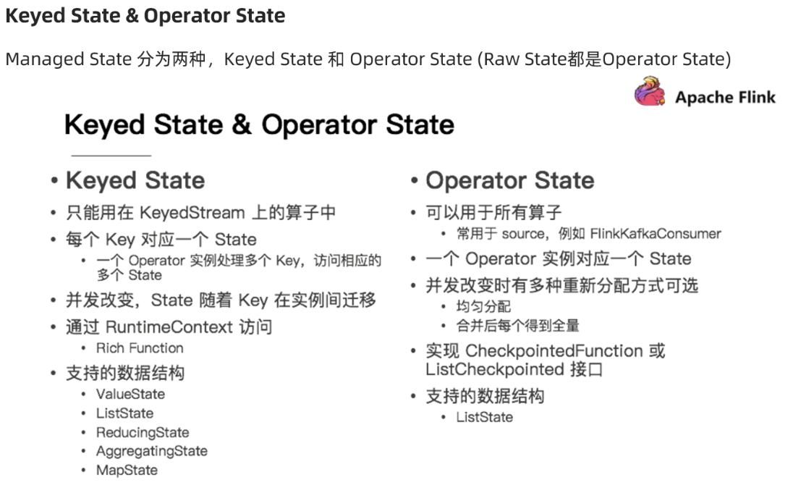
State
Managed State 分类

Slide 18
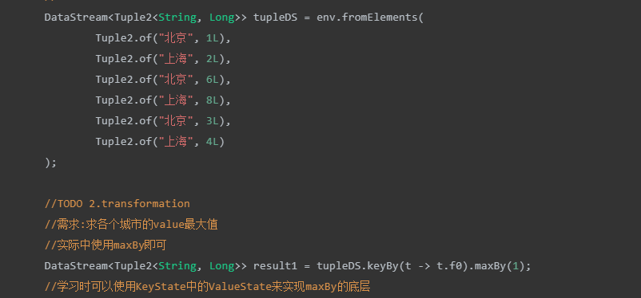
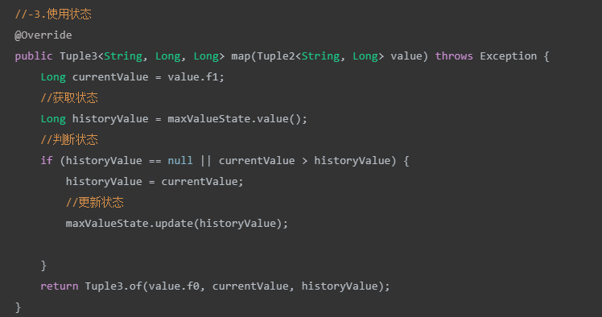
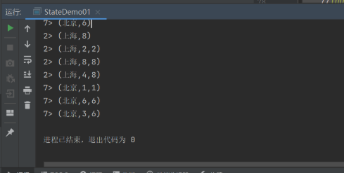
State
需求:
使用KeyState中的ValueState获取数据中的最大值

Slide 19
04
Checkpoint

Slide 20
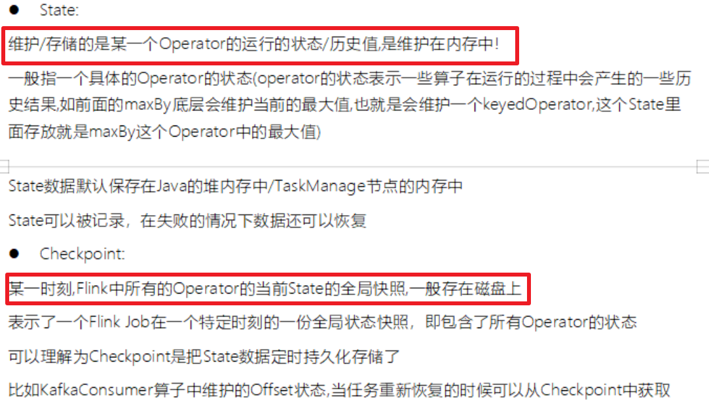
Checkpoint

Slide 21
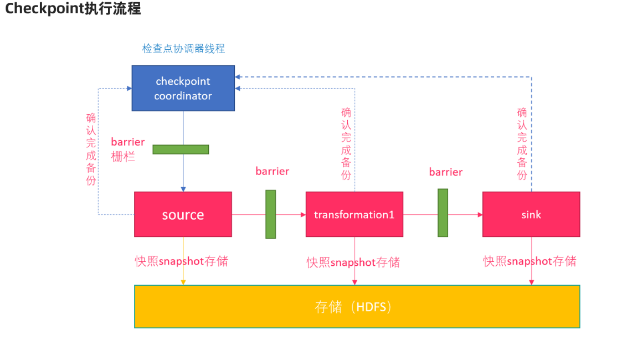
Checkpoint

Slide 22
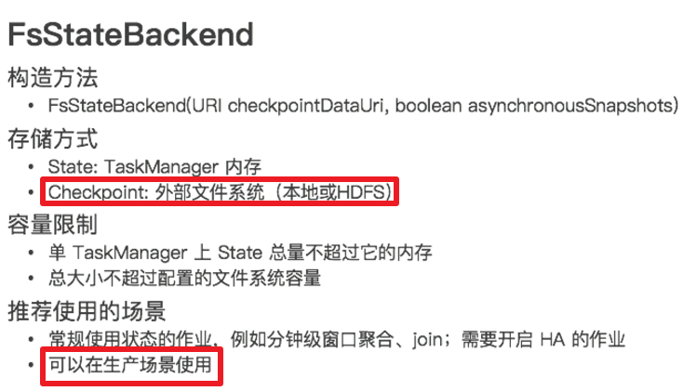
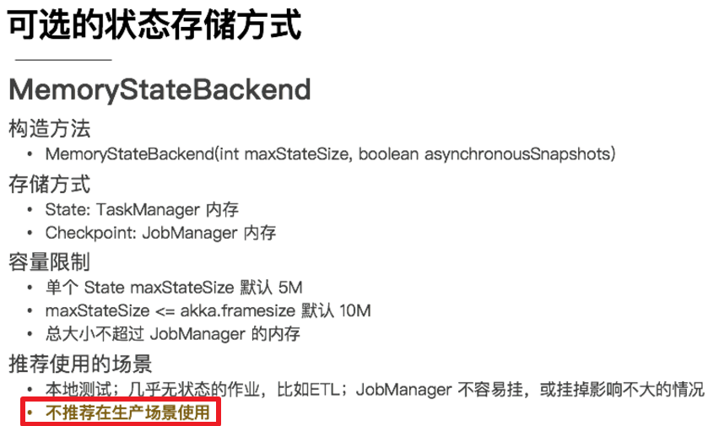
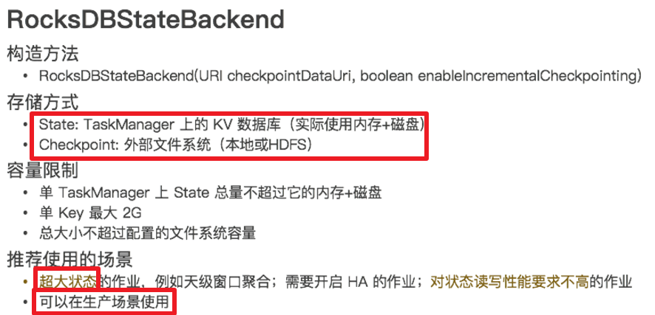
Checkpoint
状态后端/存储介质
存储快照的地方

Slide 23
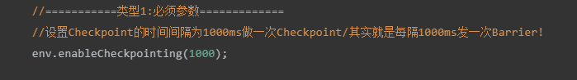
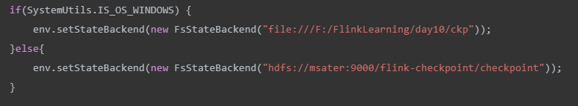
Checkpoint
必须参数：
1. Checkpoint 之间的时间间隔
2. 设置状态存储介质

Slide 24
05
Table&SQL

Slide 25
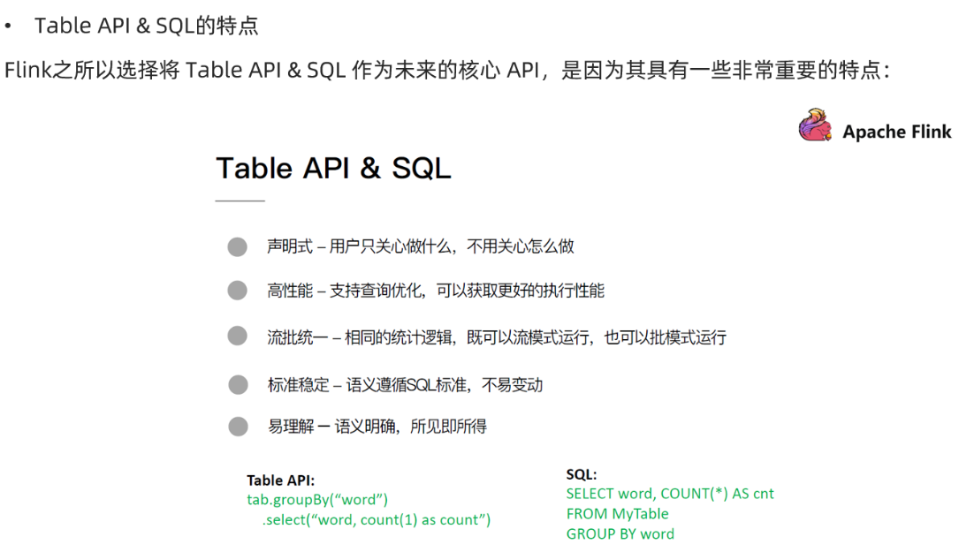
Table&SQL

Slide 26

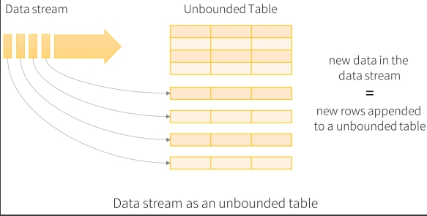
Table&SQL

Slide 27
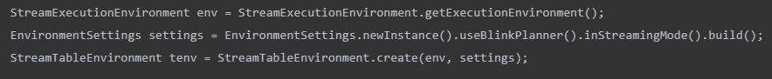
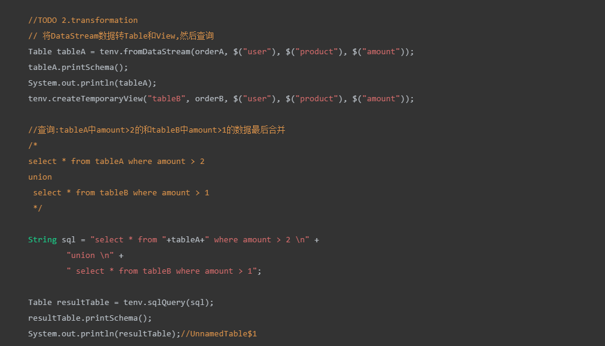
Table&SQL

Slide 28
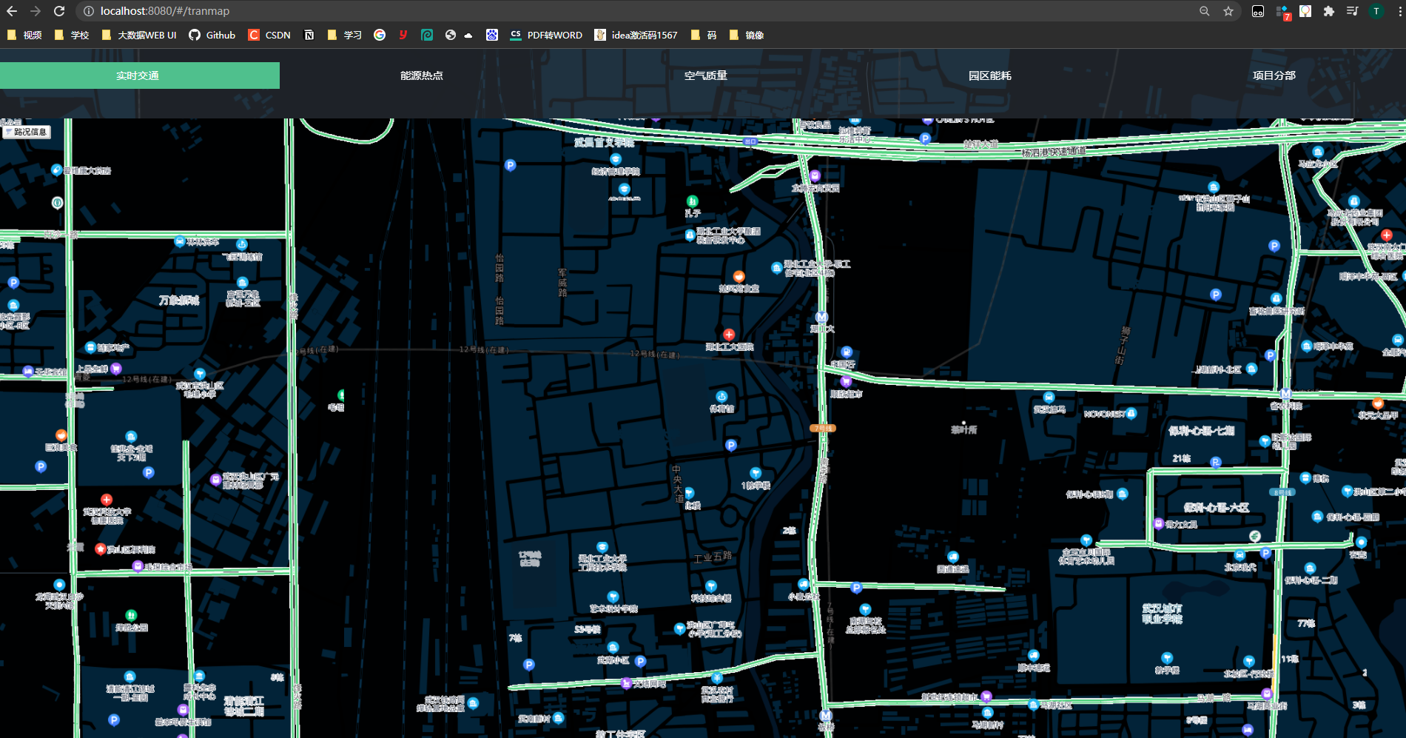
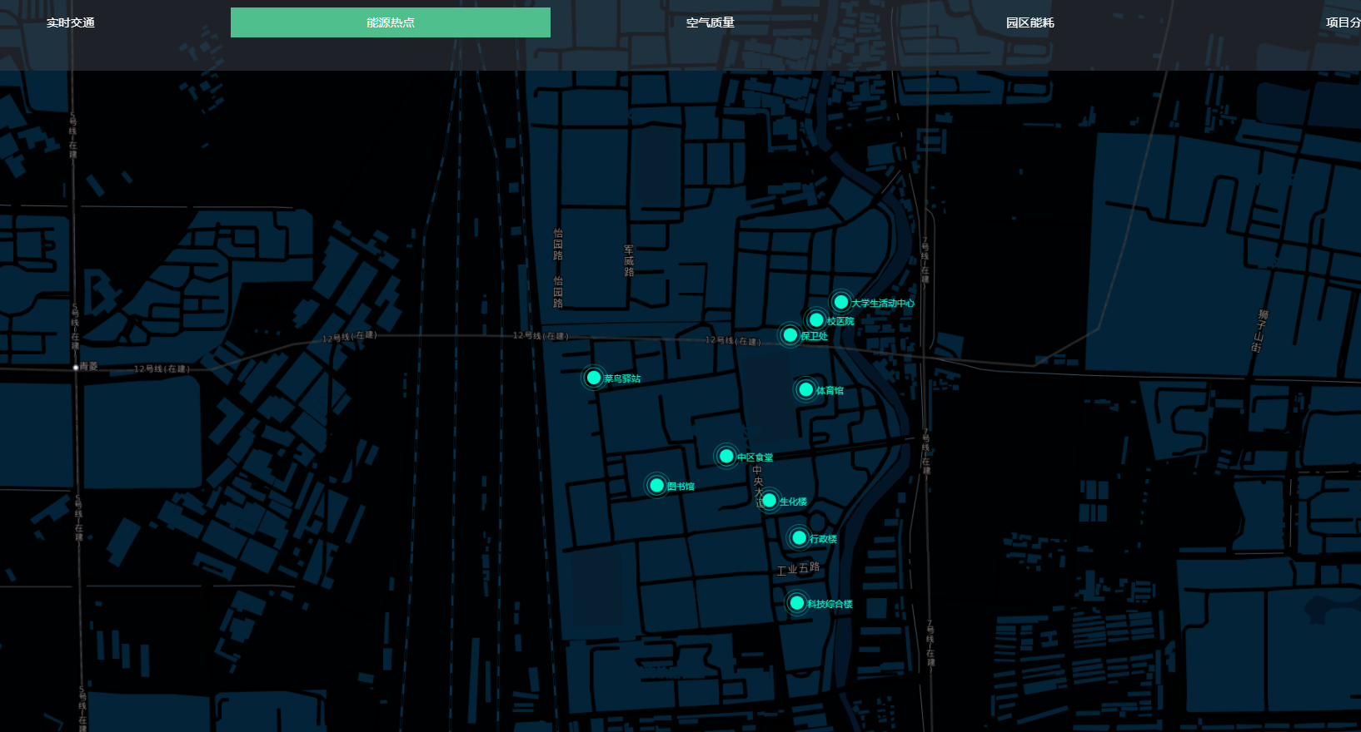
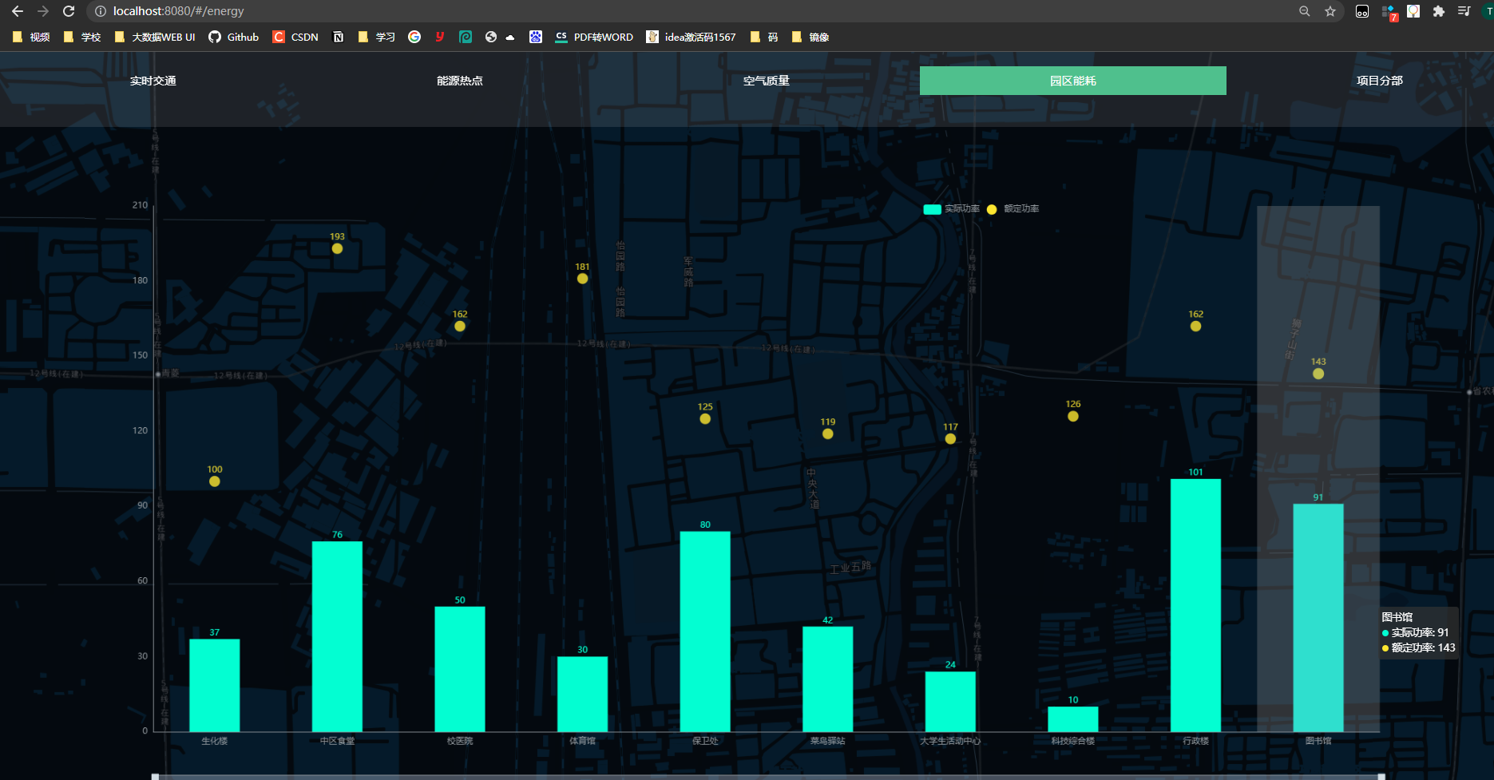

补充

Slide 29
Thanks!
Reported By WuTao

